Slide 1
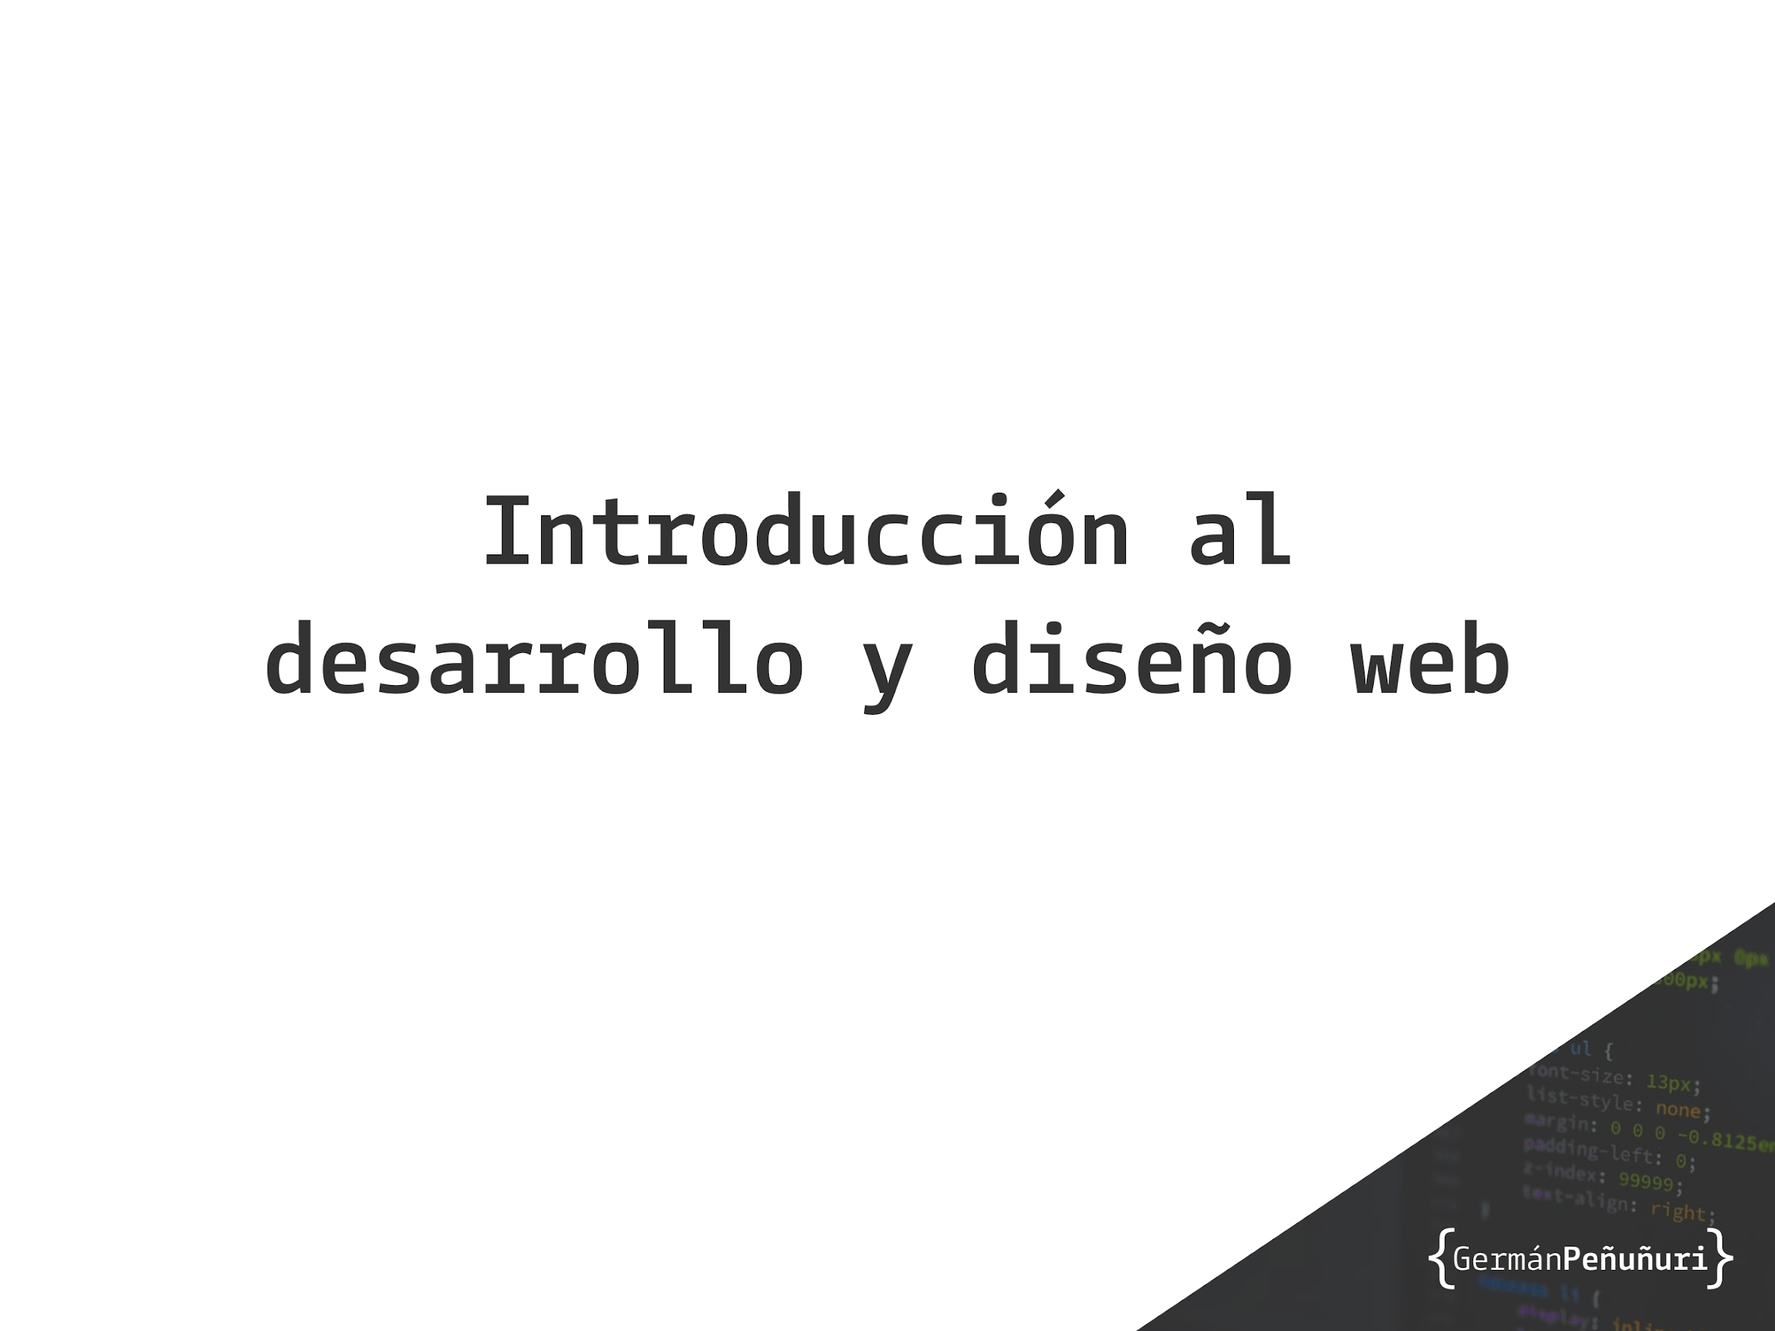

Slide 2

¿Por qué aprender sobre tecnología?

Slide 3

Resolver problemas
Mejorar tu presencia en internet
Mejorar tus ingresos
Mejorar habilidades cognitivas
Mejorar tu lógica
Trabajos flexibles
Vender/ofrecer productos/servicios en internet
Emprender

Slide 4
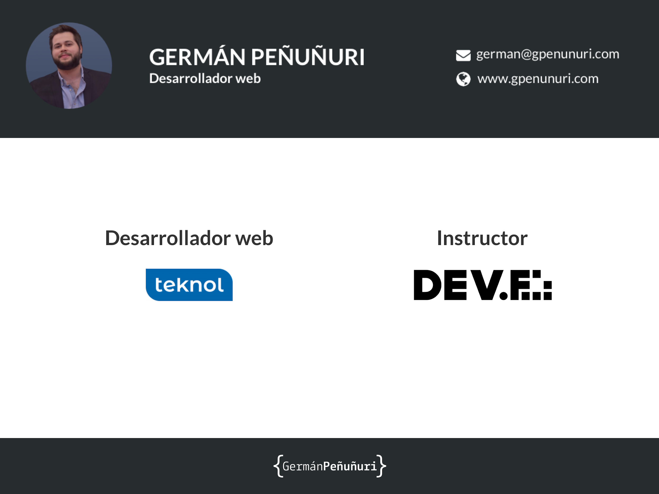

Slide 5
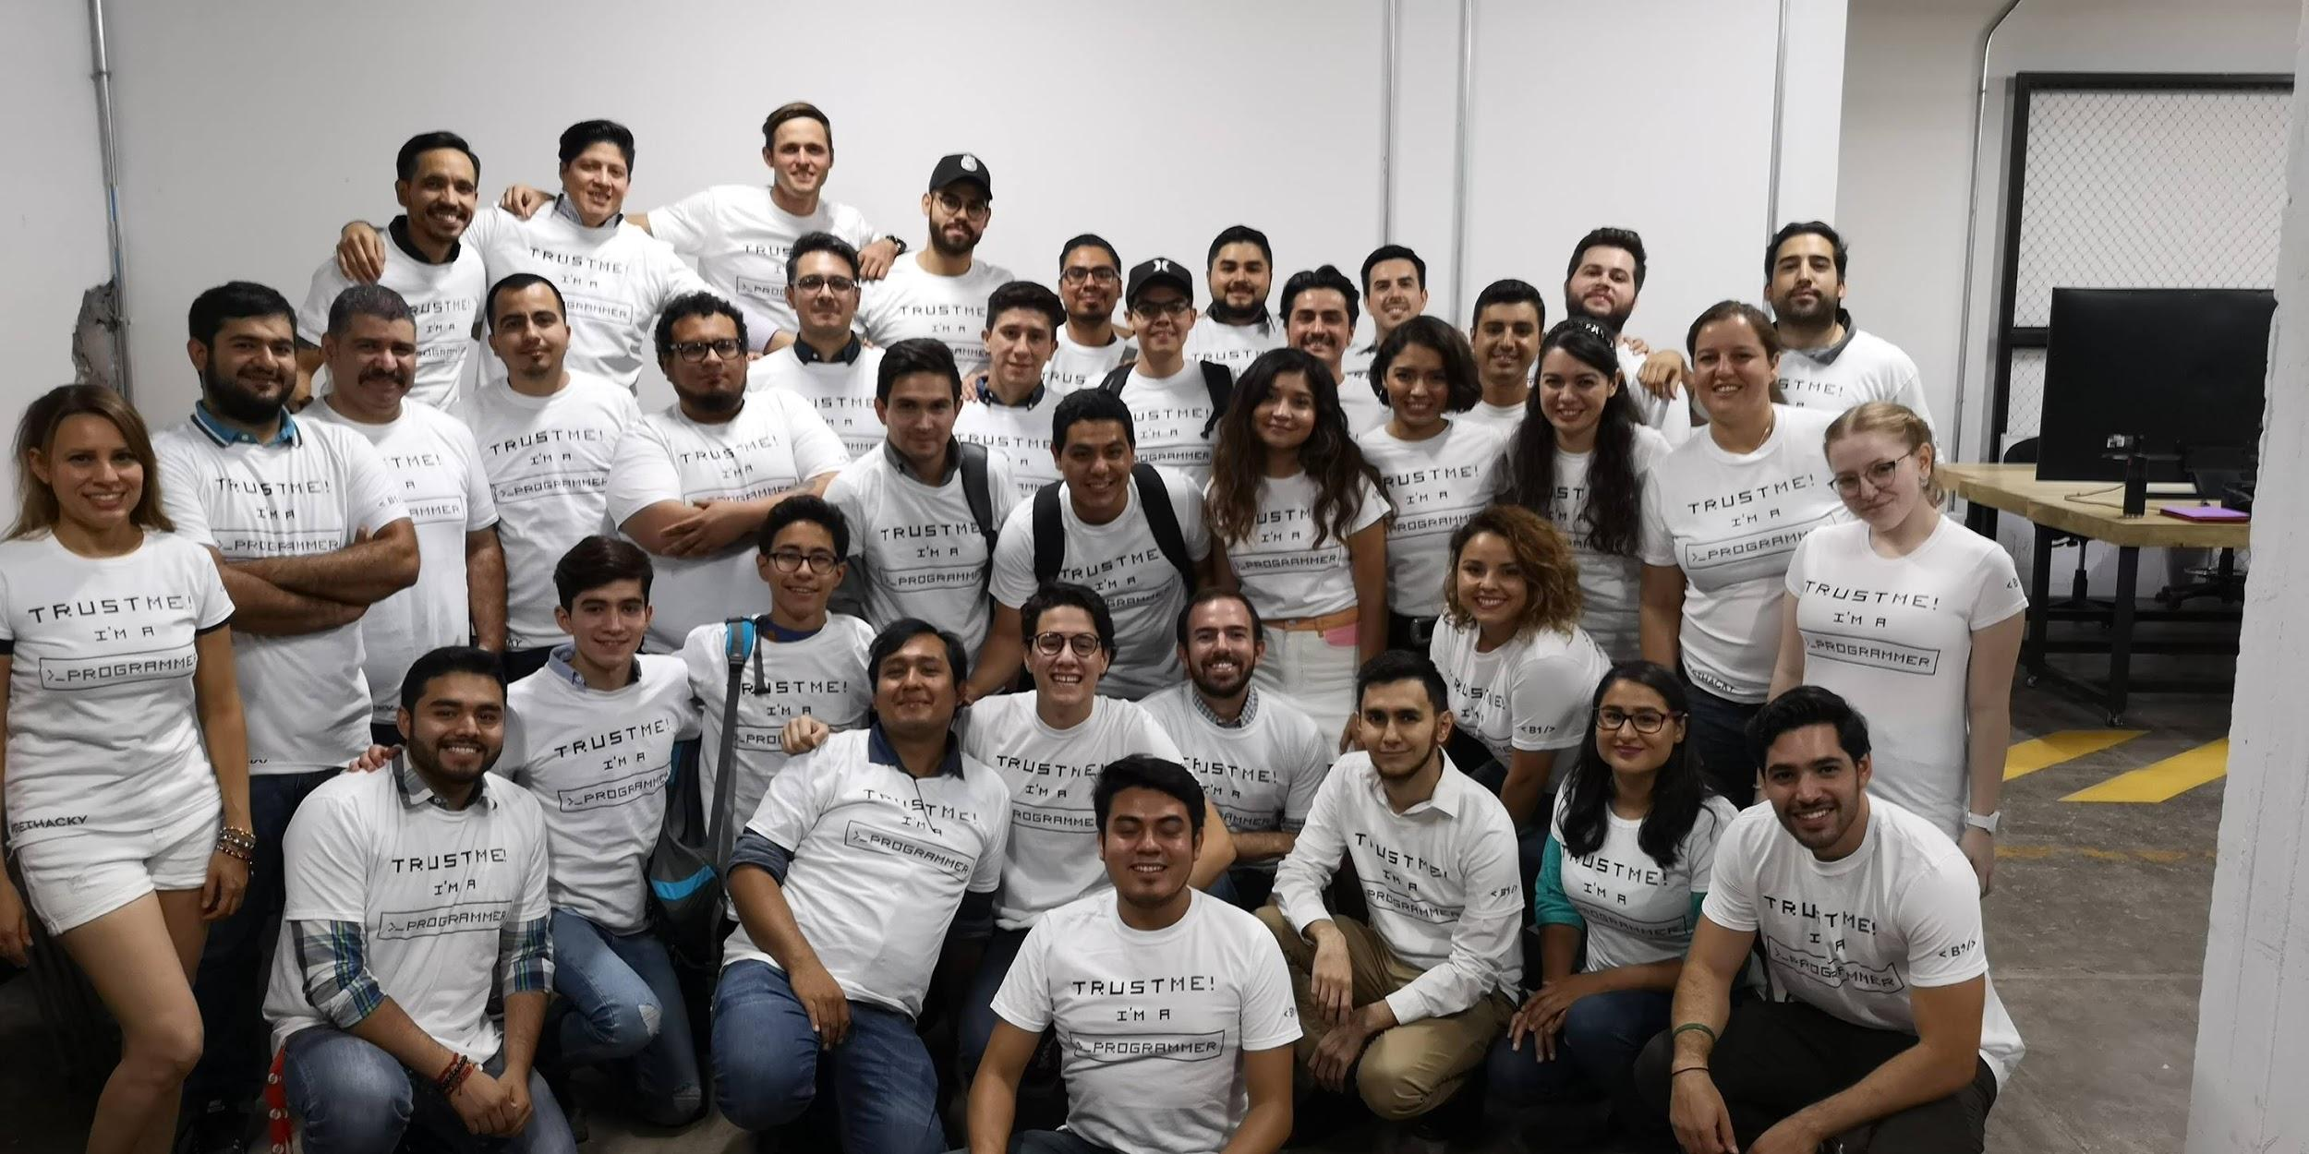


Slide 6



Slide 7


@wITches
@diognyy
@camilaoa
@preet_kamal_fem

Slide 8


Slide 9

Agenda:
¿Cómo funciona el internet ?
HTML
CSS
Frameworks CSS

Slide 10

¿Cómo funciona el internet y nuestras aplicaciones?

Slide 11

Web != Internet

Slide 12

Servidor
Cliente(s)

Slide 13

HTTP
HyperText Transfer Protocol

Slide 14
Back-end y front-end

Slide 15
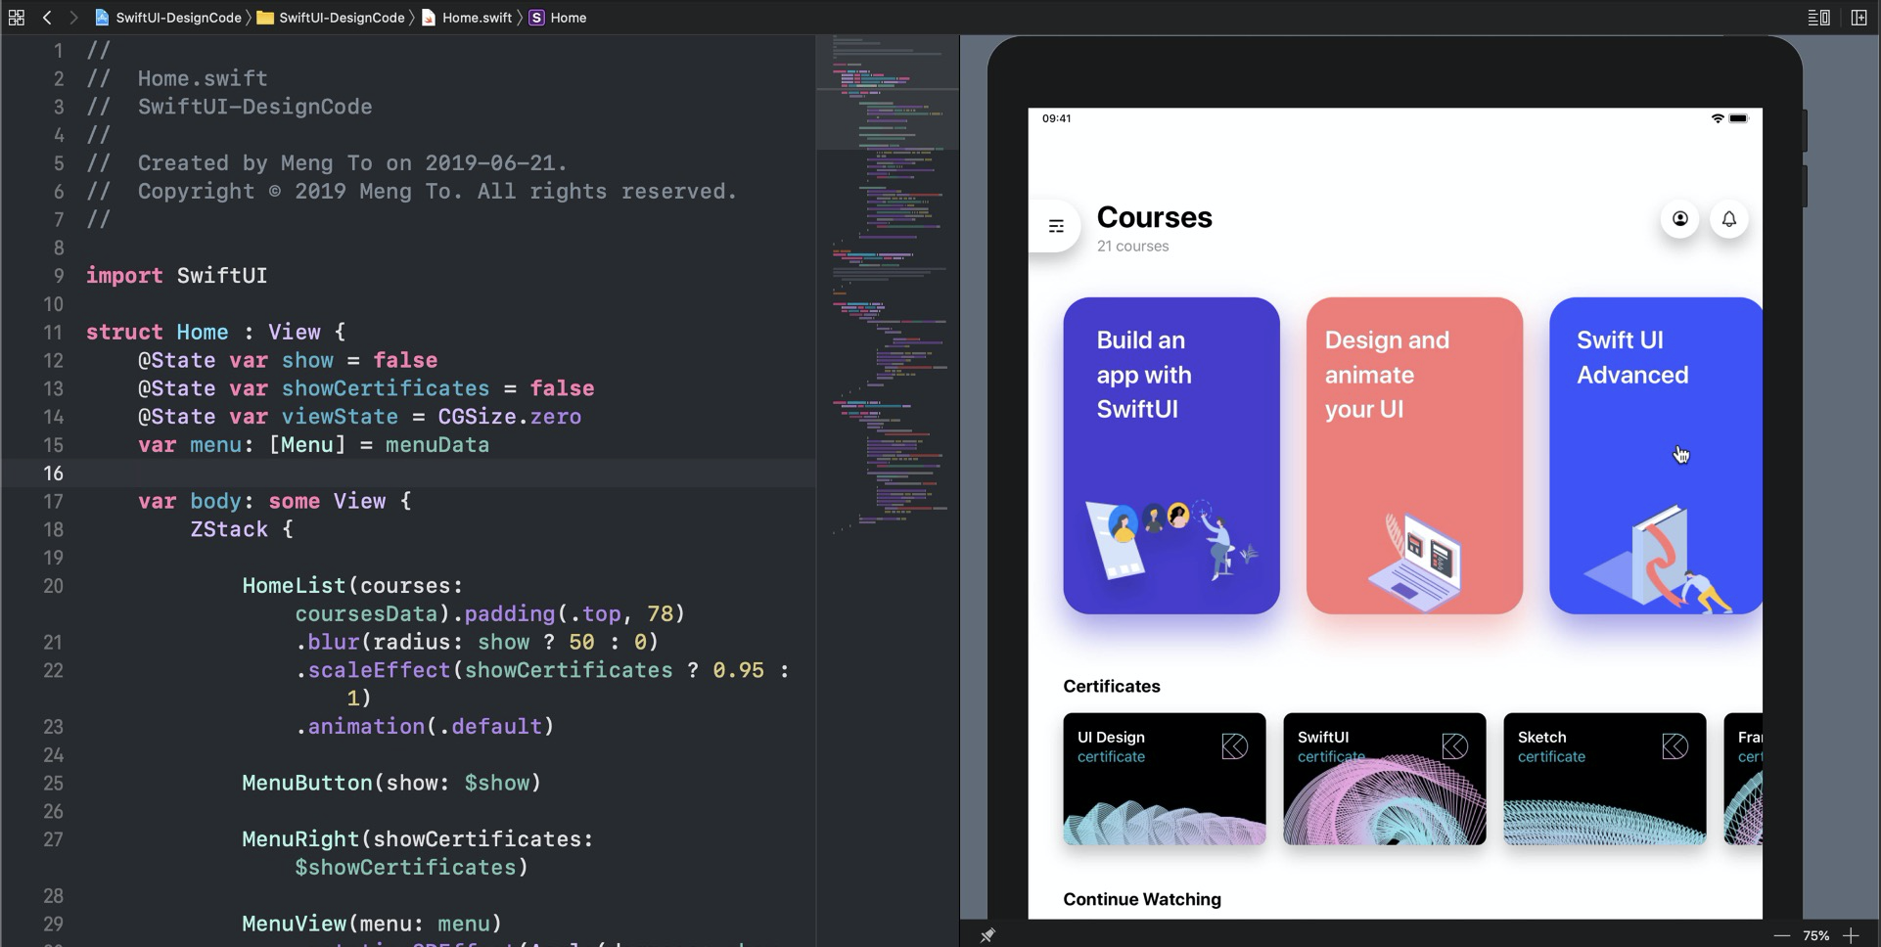
Front-end

Slide 16
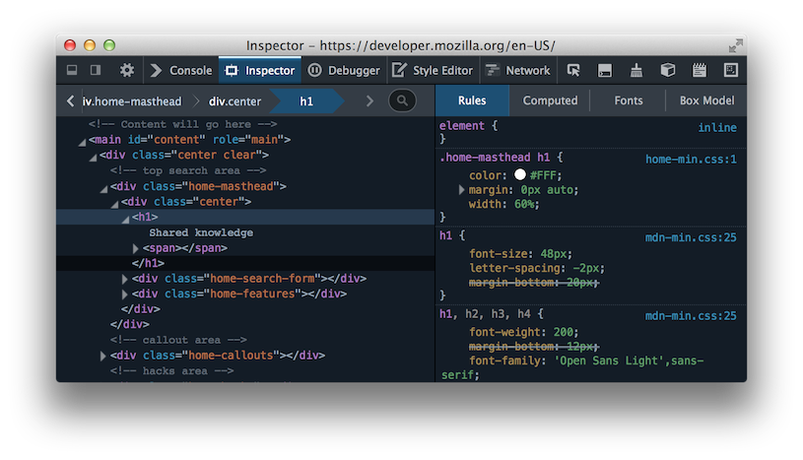

Back-end

Slide 17
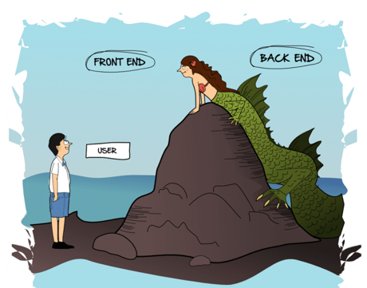

Slide 18
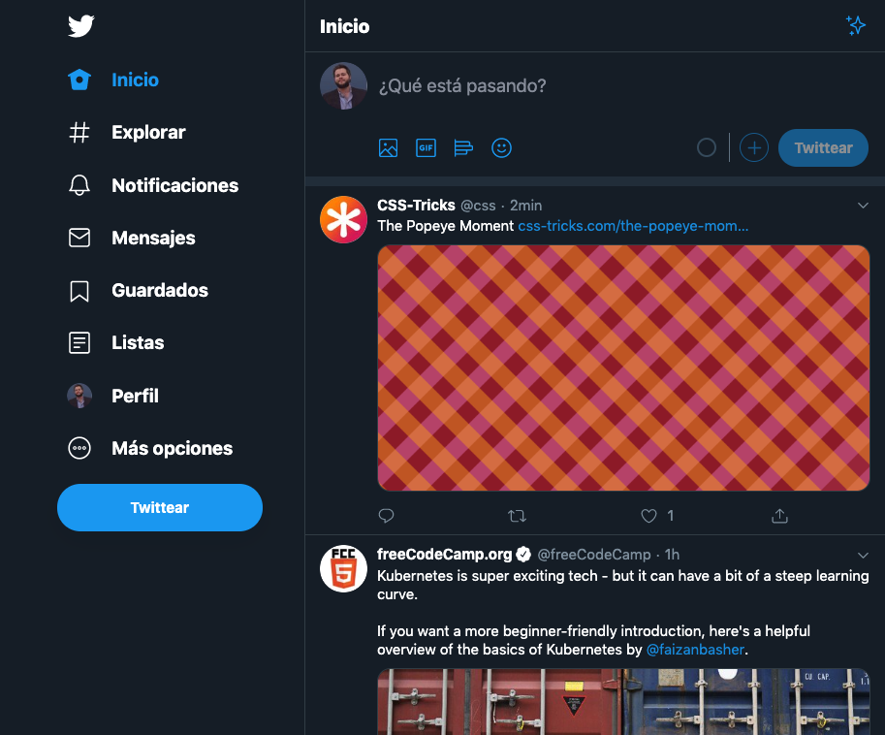

Slide 19
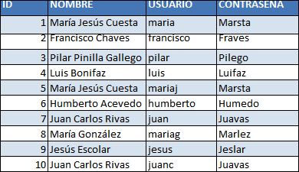
Tabla de usuarios

Slide 20
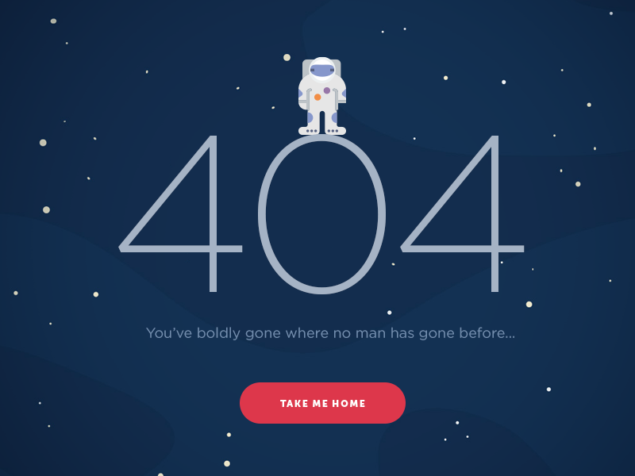

Slide 21


Slide 22
Desarrollando en la web

Slide 23



Slide 24
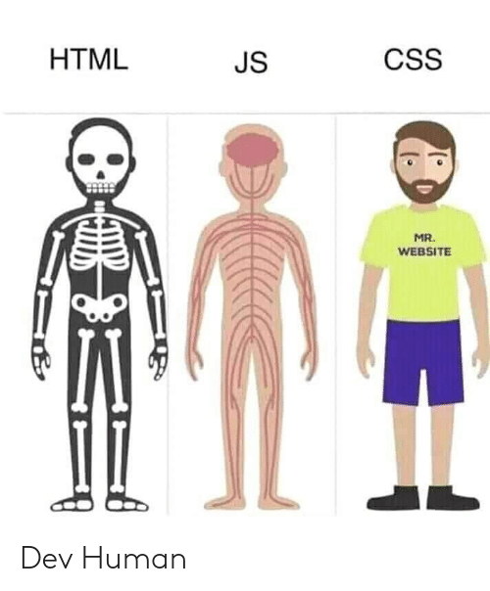

Slide 25

Frameworks back-end

Slide 26



Frameworks front-end

Slide 27

Bases de datos

Slide 28
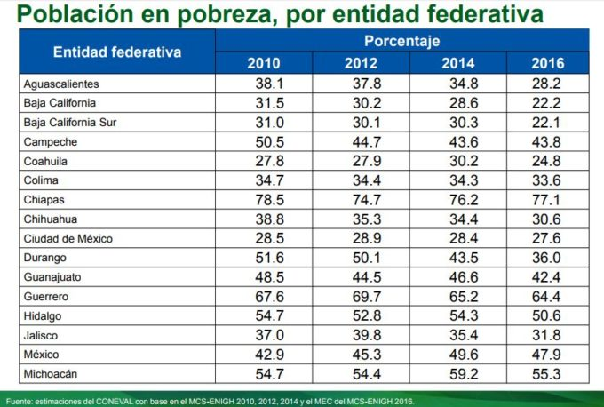

Slide 29

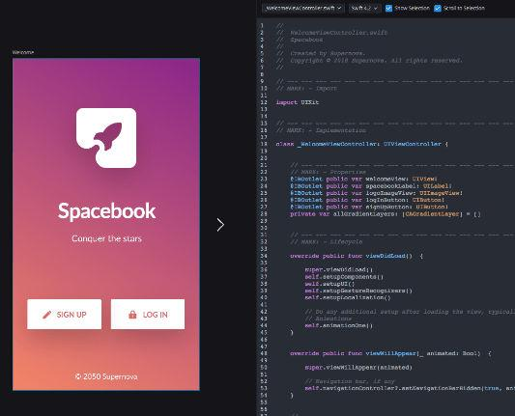
Aplicaciones móviles nativas

Slide 30
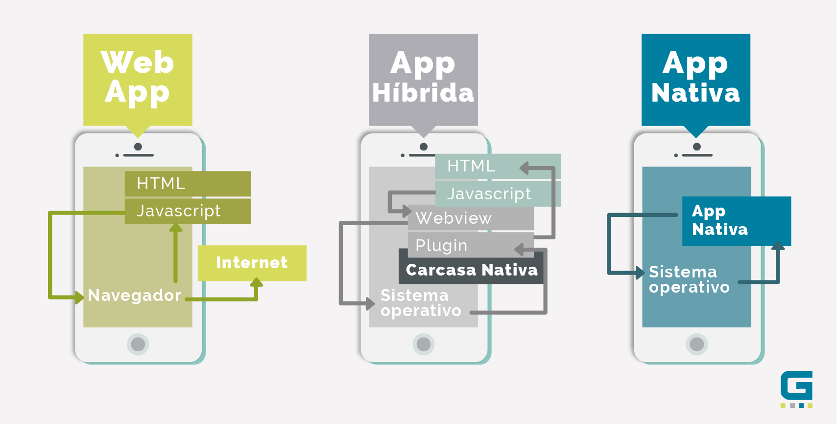
Apps híbridas

Slide 31
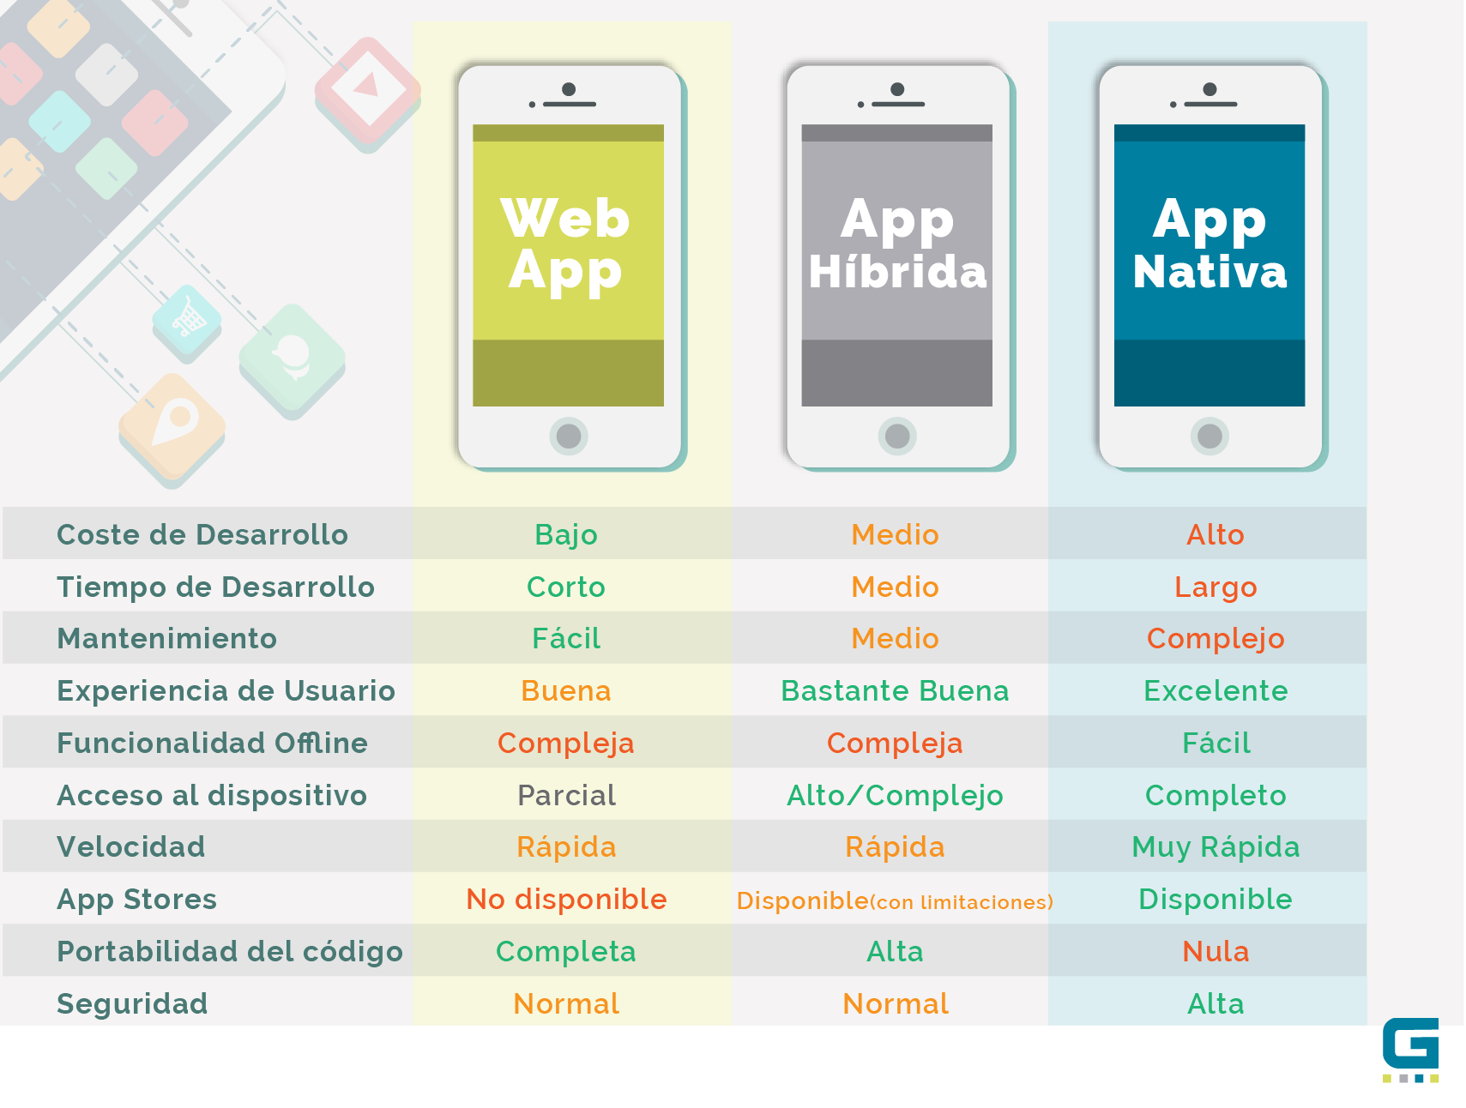

Slide 32
Herramientas para el desarrollo web

Slide 33


Chrome/Firefox developer tools

Slide 34
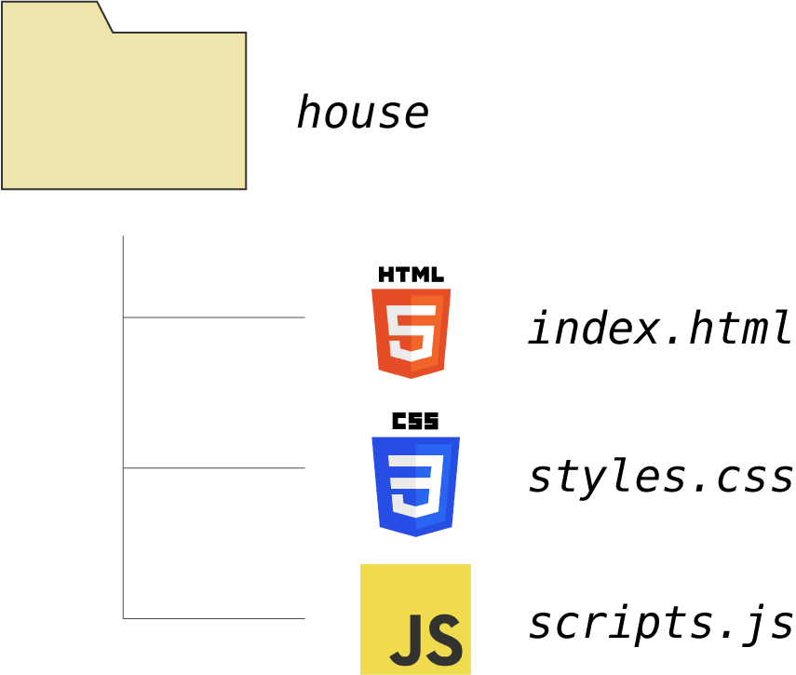

Slide 35



Editores de texto

Slide 36
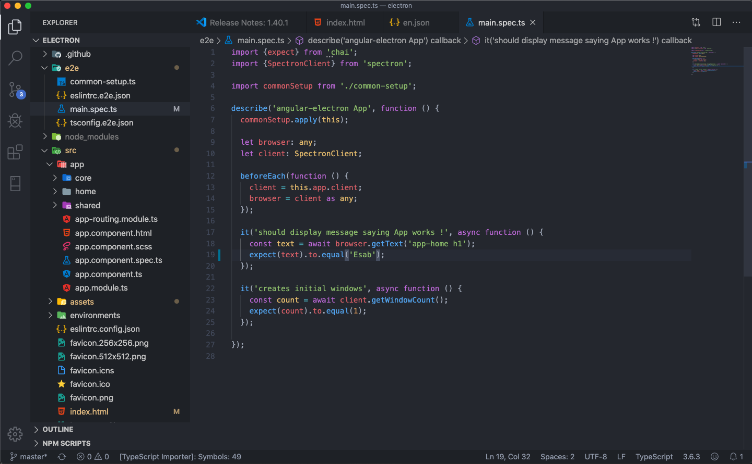
Proyecto en un editor de texto

Slide 37
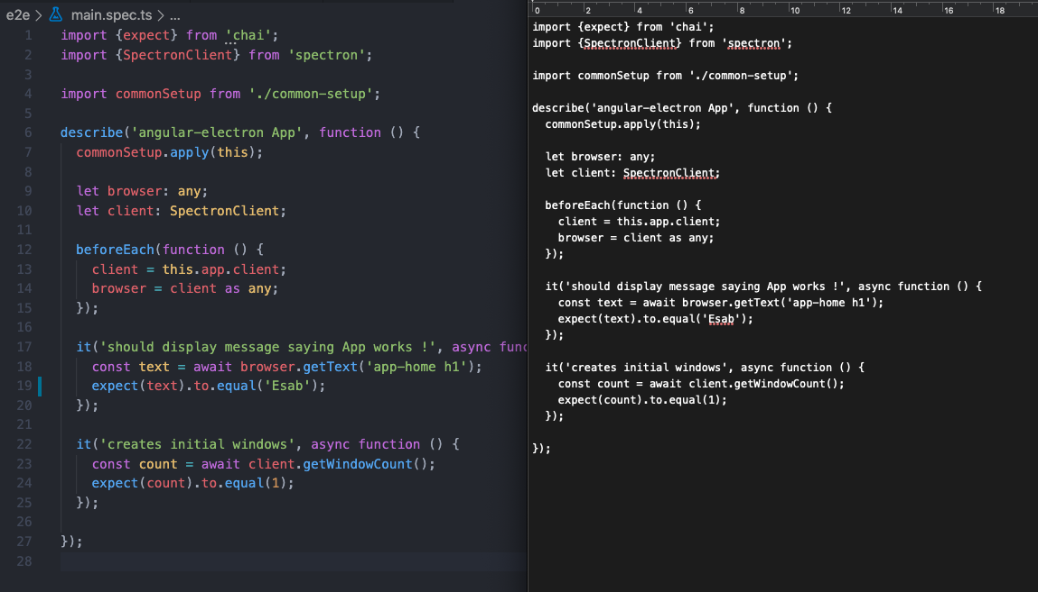
Editor de texto VS block de notas

Slide 38


Slide 39




Git y servicios como Github, Gitlab, Bitbucket, etc.

Slide 40
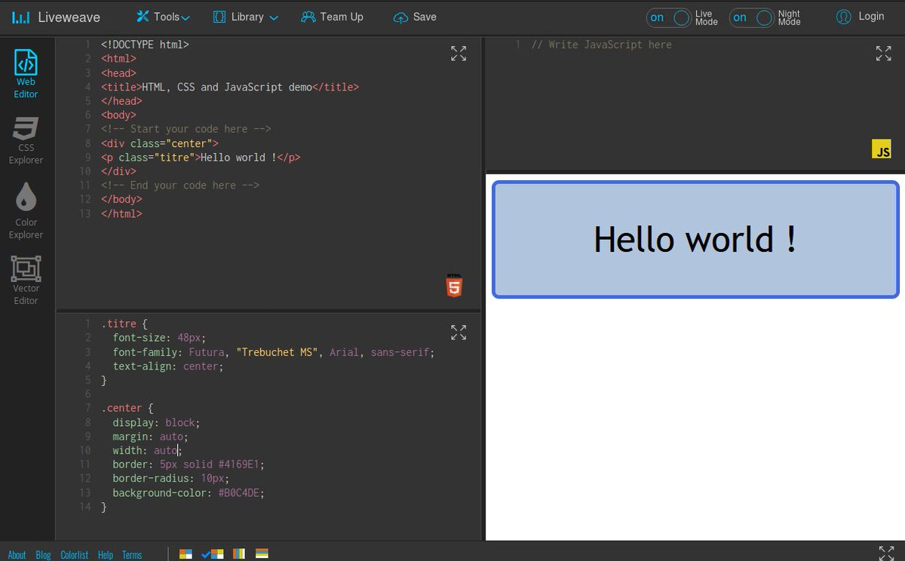
Codepen:
https://codepen.io/pen/

Slide 41
¿Qué es HTML?

Slide 42

HyperText Markup Language

Slide 43
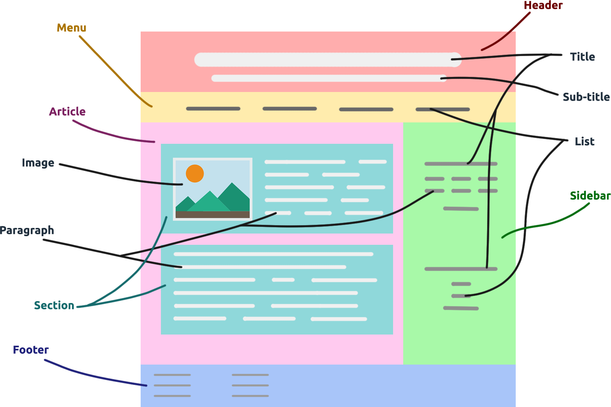
Estructura básica

Slide 44
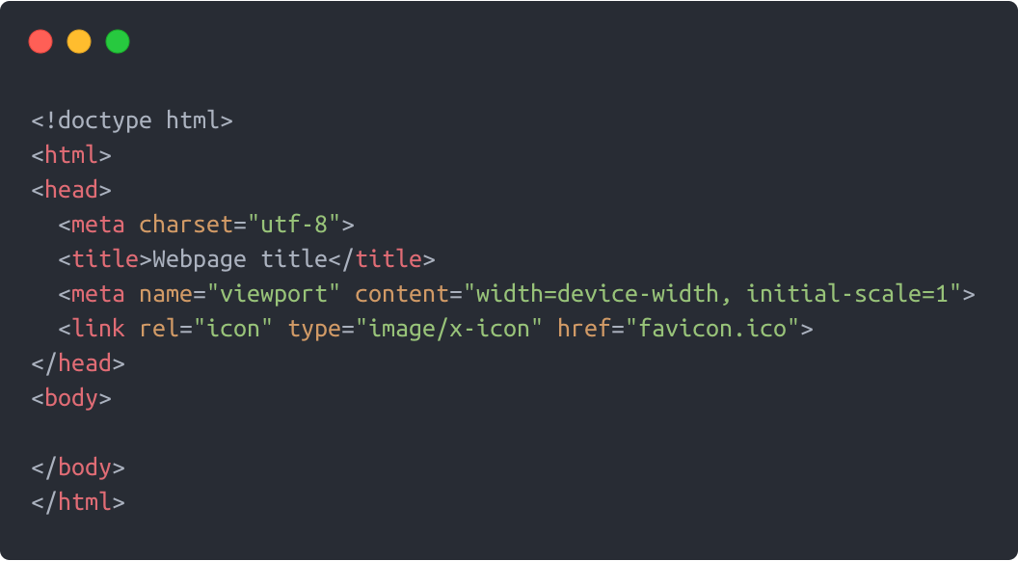
En código

Slide 45
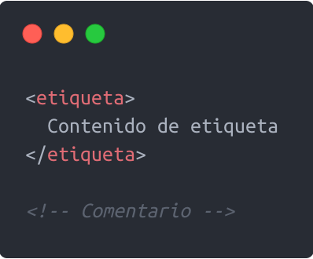
Etiquetas HTML

Slide 46
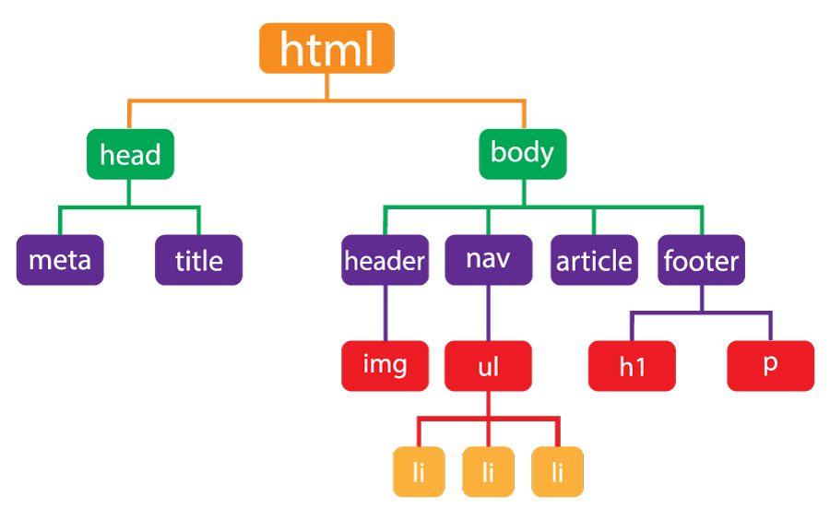
Jerarquía

Slide 47
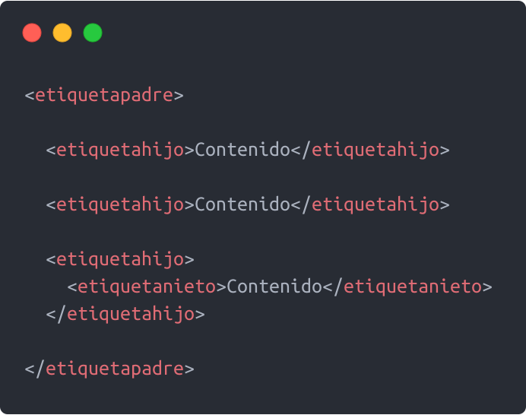
Jerarquía

Slide 48
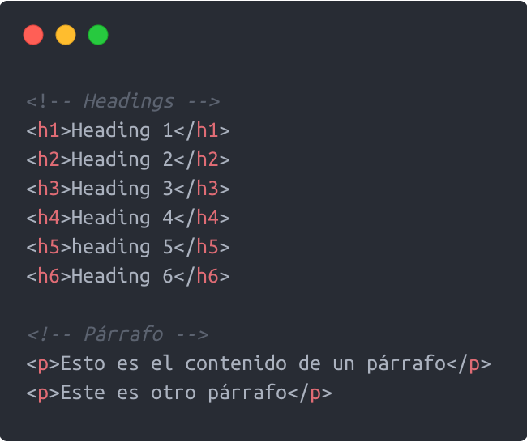
Etiquetas de texto

Slide 49
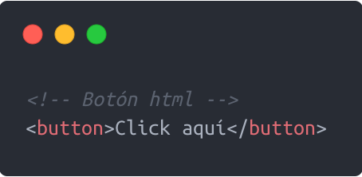
Botones

Slide 50
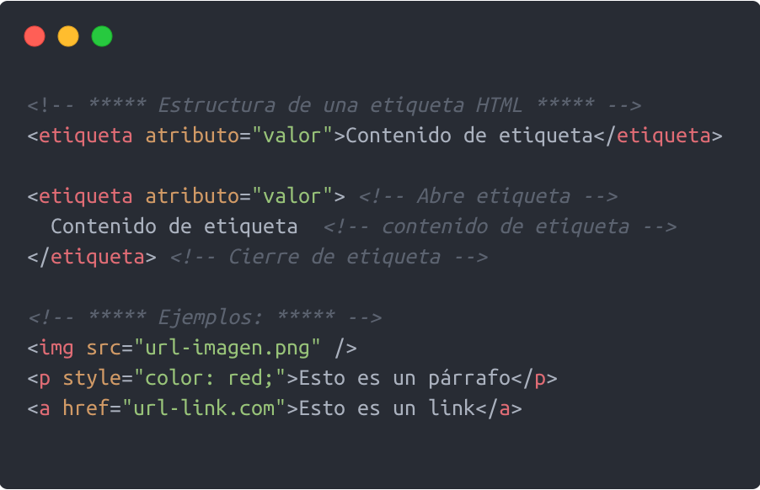
Atributos

Slide 51
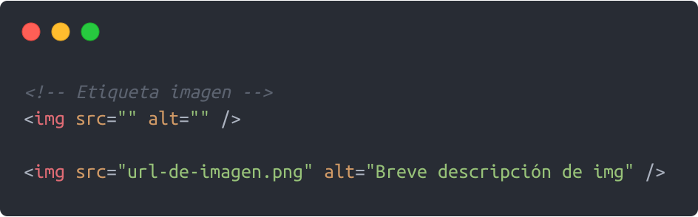
Imágenes

Slide 52
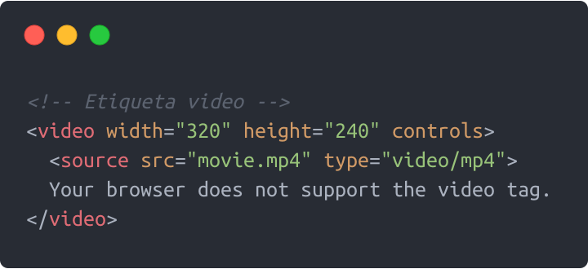
Videos

Slide 53
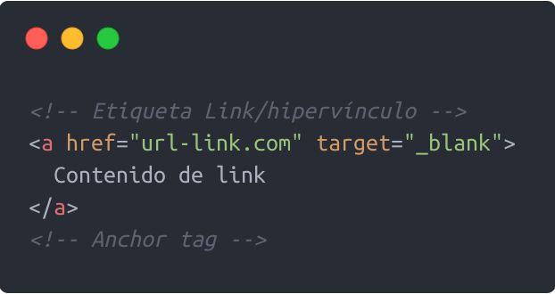
Etiqueta hipervínculo

Slide 54
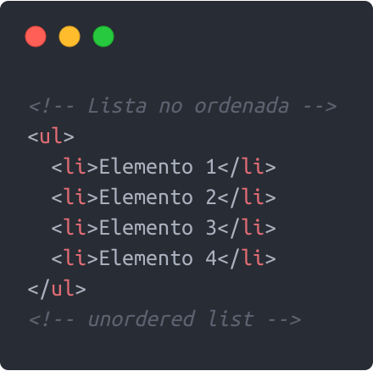
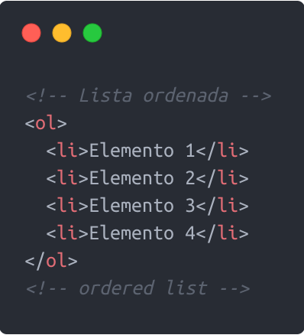
Listas

Slide 55
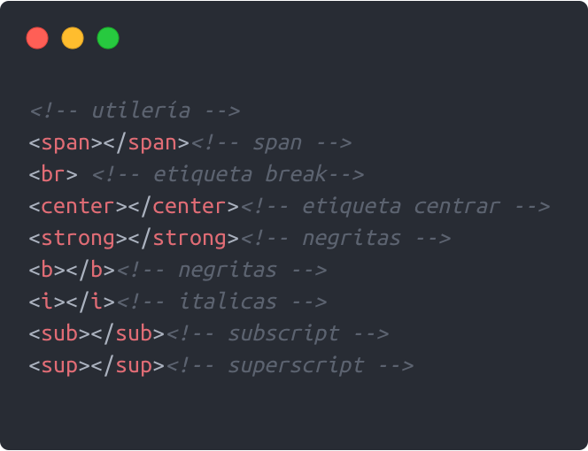
Utilities

Slide 56
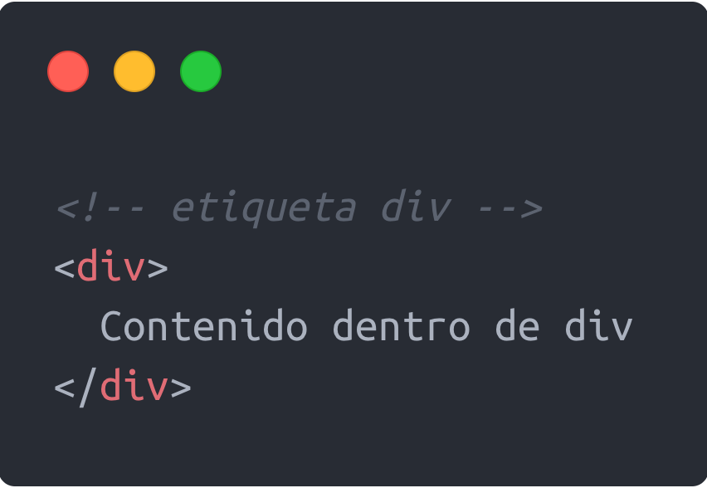
Divs

Slide 57
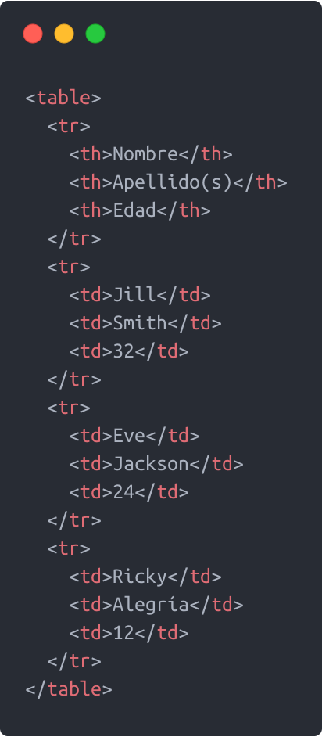
Tablas

Slide 58
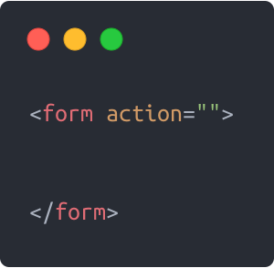
Formularios

Slide 59
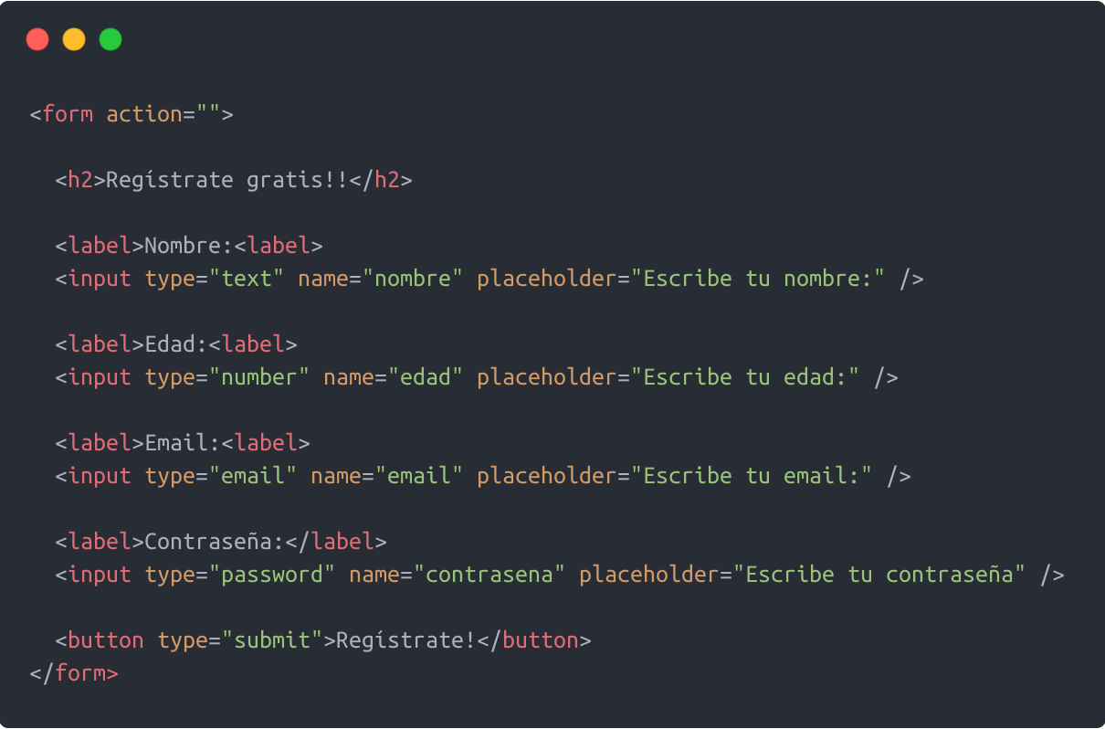
Formularios

Slide 60
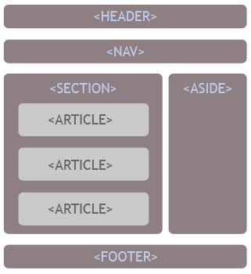
HTML es semántico

Slide 61
A practicar...

Slide 62
Ejemplo de proyectos
Página personal:
Página empresa:
Header y foto
quién soy
experiencia
formulario contacto
servicios
Call to action
quiénes somos
servicios
nuestro equipo
nuestros clientes
contáctanos

Slide 63
¿Qué es CSS?

Slide 64

CSS
Cascading Style Sheets

Slide 65
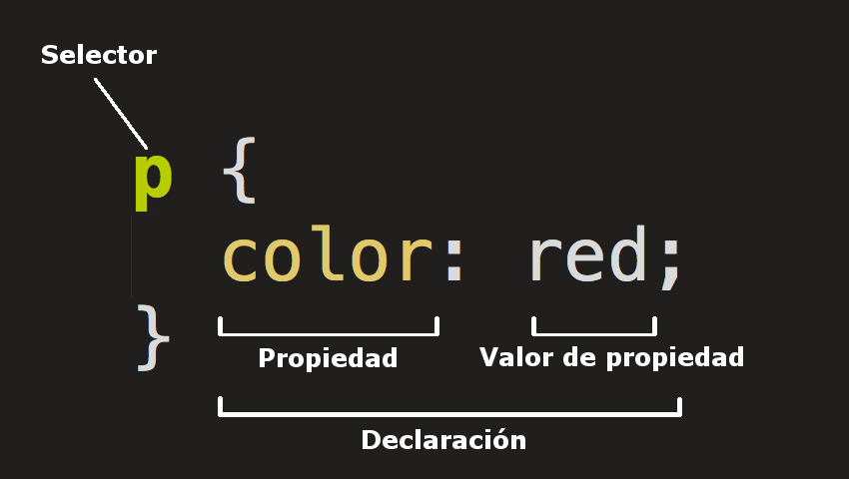
Sintaxis básica

Slide 66
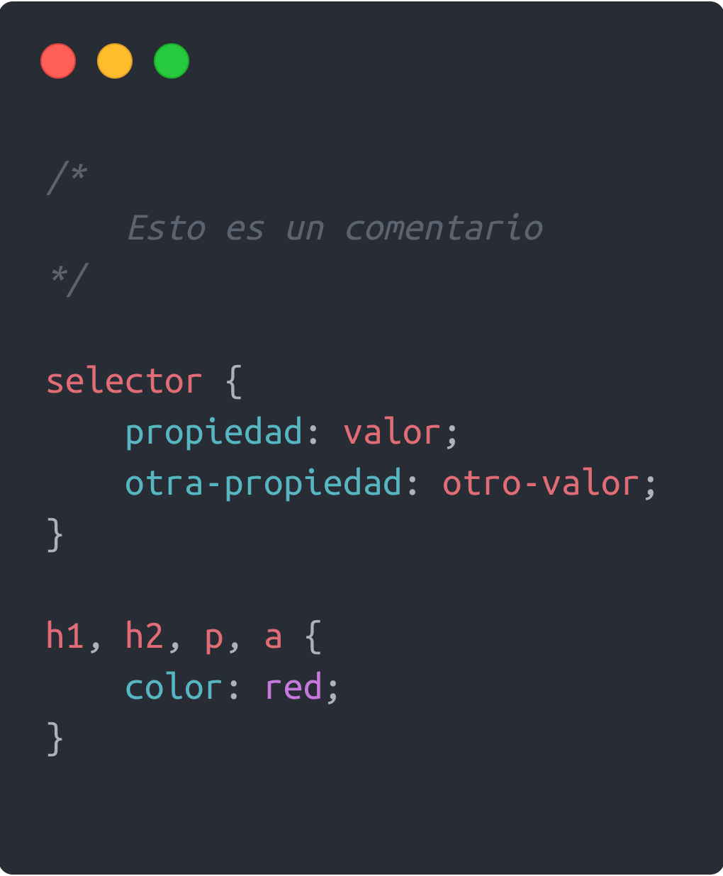
Sintaxis básica

Slide 67
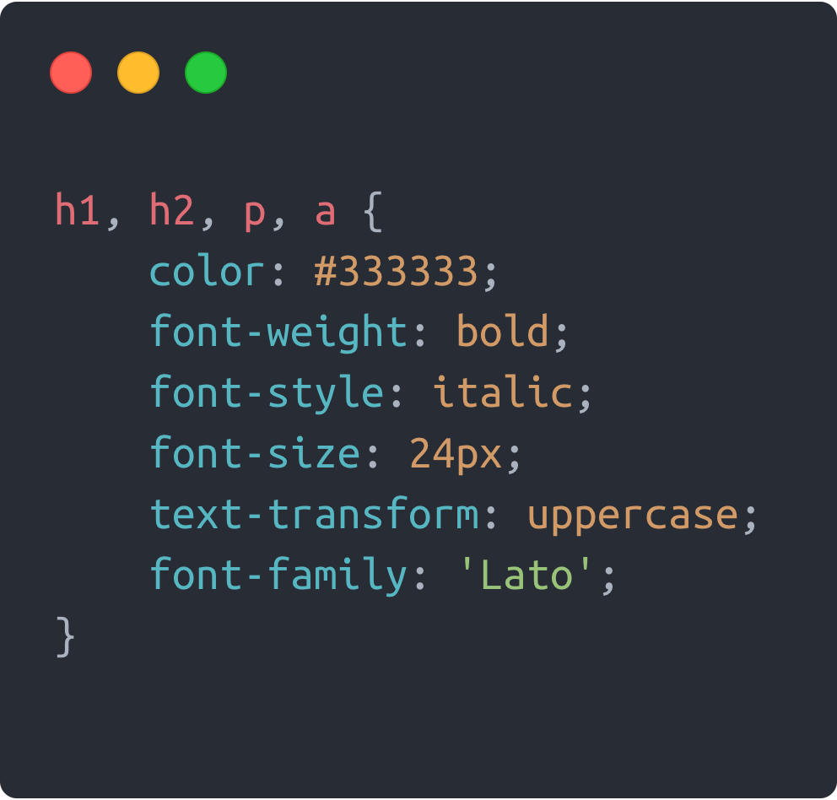
Propiedades texto

Slide 68
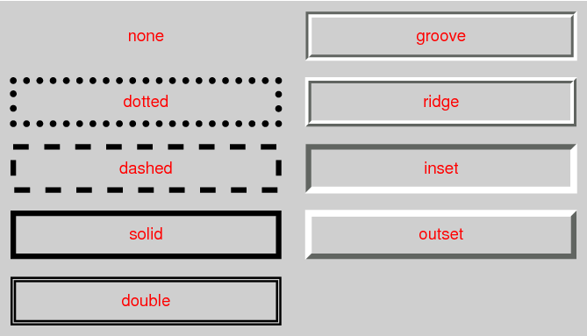
borders

Slide 69
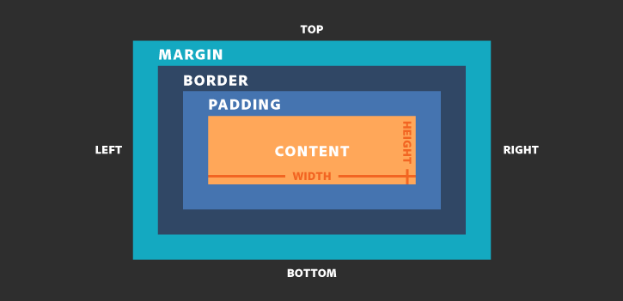
box model

Slide 70
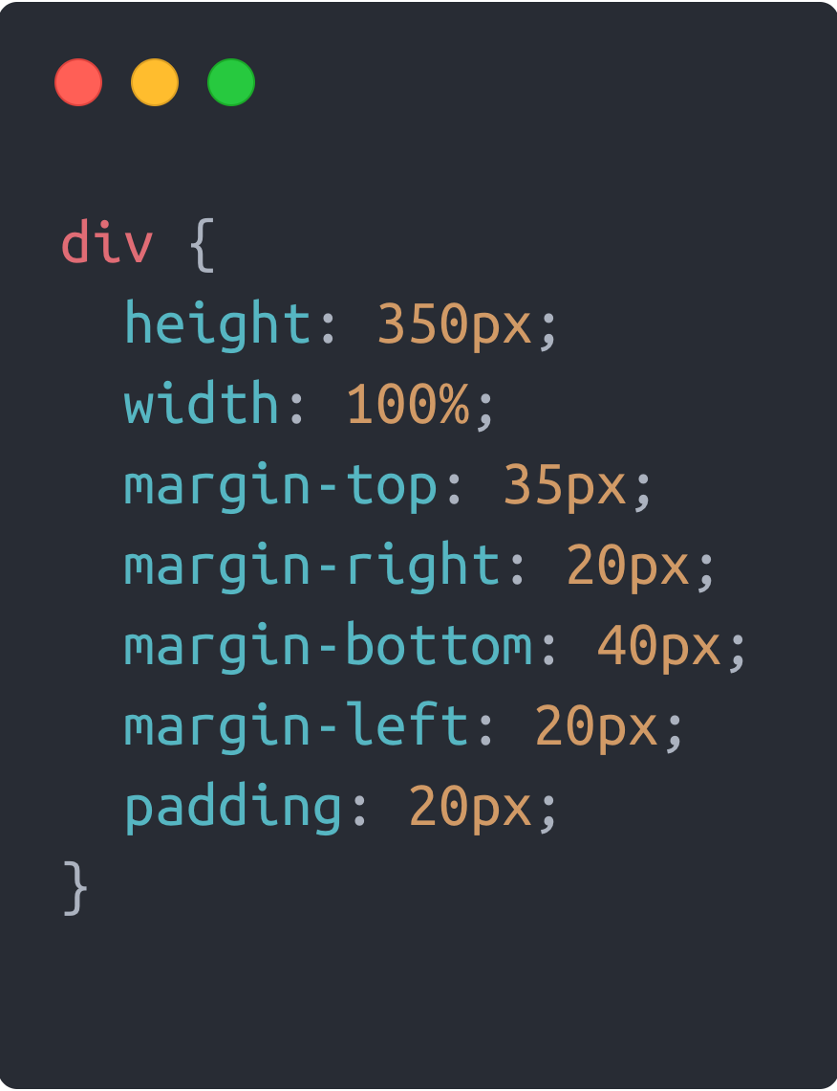

Slide 71
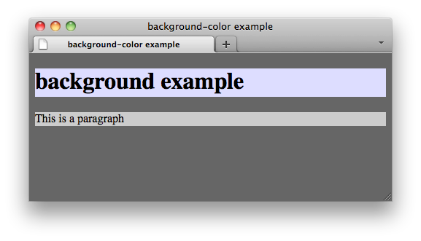
backgrounds

Slide 72
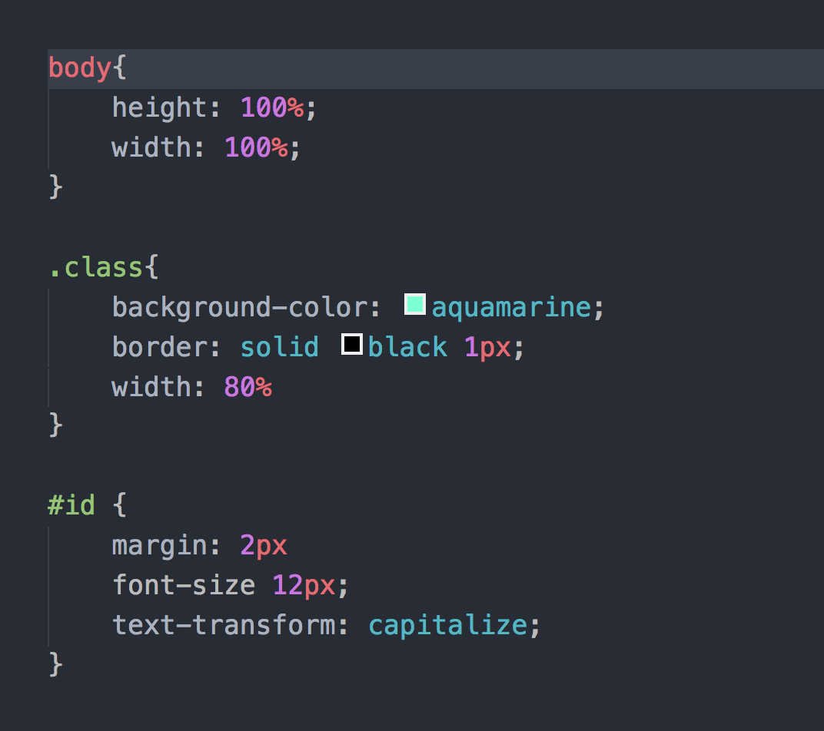
Selectores
Por Tag
Por clase
Por Id

Slide 73
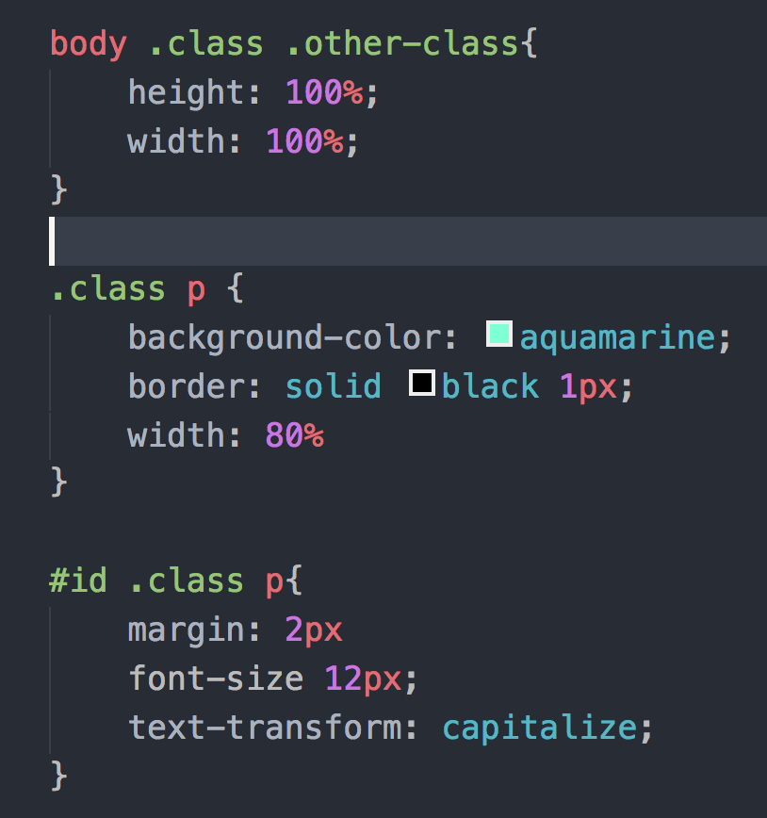
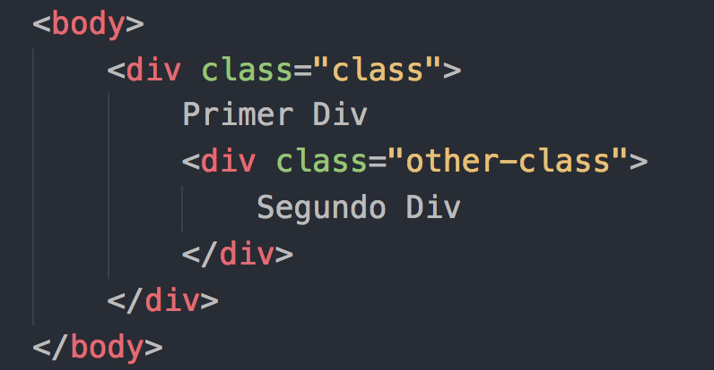
Selectores avanzados

Slide 74
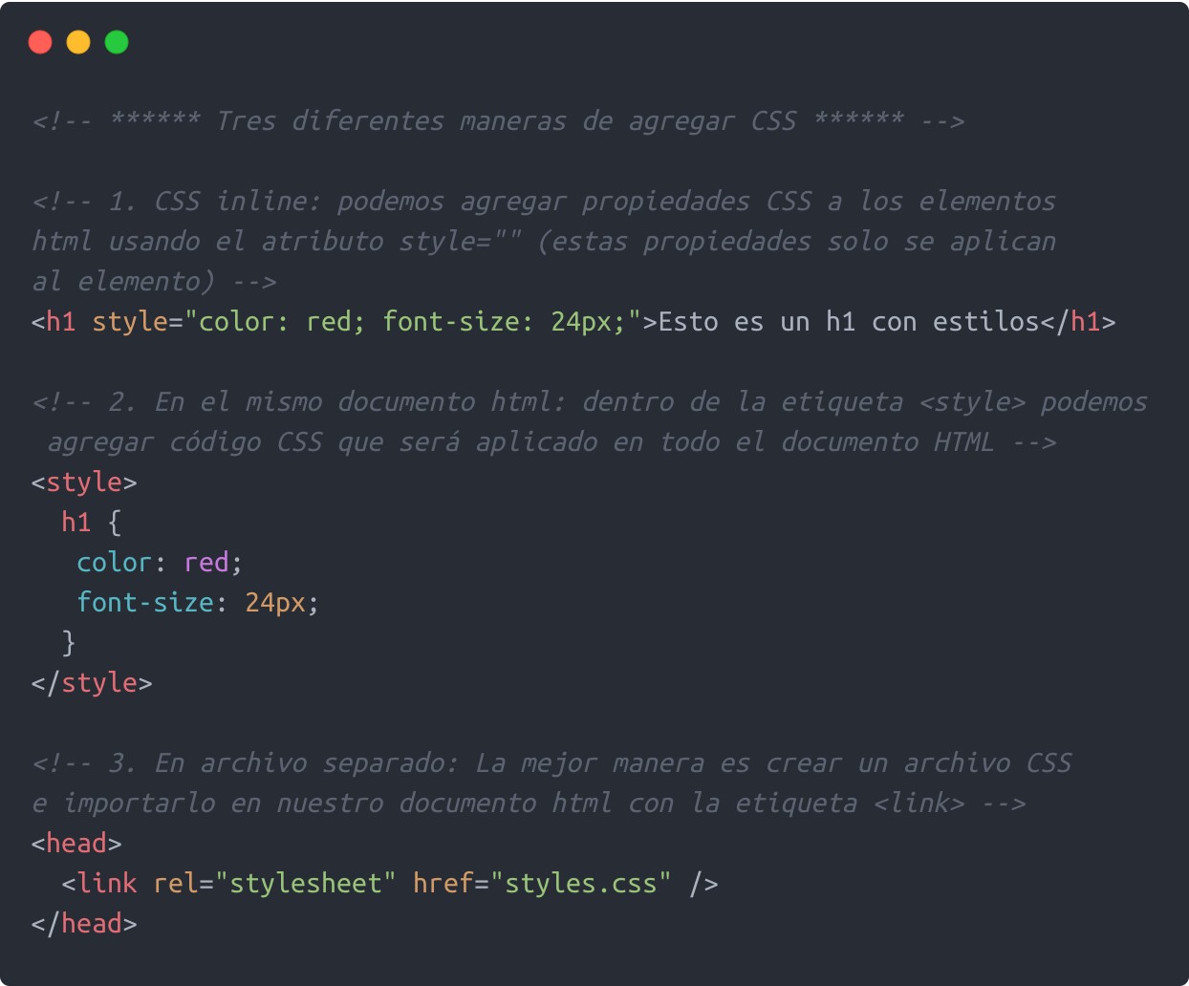
Asignando CSS a elementos HTML

Slide 75
Frameworks CSS

Slide 76
Ventajas
Proporcionar una forma fácil y por tanto rápida de implementar diseños web.
Nos aseguran que el diseño va a funcionar en una amplia gama de navegadores
Nos aseguran que su código cumple cierta normas estándar.
Nos aseguran cierto grado de fiabilidad en la eficacia de las utilidades que nos aportan. El framework se supone que está bien probado para asegurarnos que no hay errores.

Slide 77
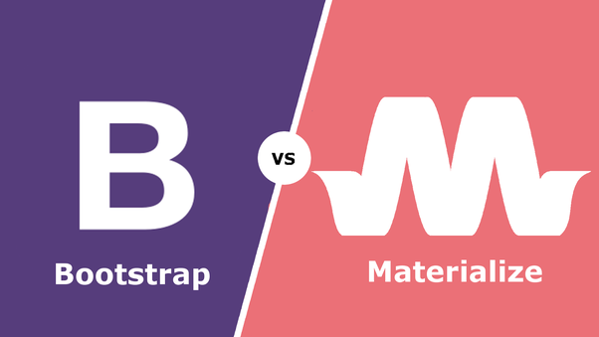

Slide 78
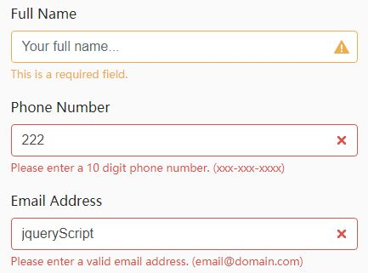
Formularios

Slide 79

Imágenes

Slide 80


Slide 81

Navegación

Slide 82

Modals

Slide 83

Carousels

Slide 84

Grid

Slide 85

Grid

Slide 86
A practicar...

Slide 87


Slide 88


Slide 89
Gracias!
20% off
DEVINTROHMO
www.devf.la

